Slide 1
Tyrimo „Mokytojų profesinių kompetencijų tobulinimo situacija ir poreikiai“ anketa
Tyrimo vieta Klaipėda
2012 m.
Tyrimą atliko Klaipėdos miesto pedagogų švietimo ir kultūros centro
metodininkas Algimantas Antanaitis

Slide 2
Tyrimo tikslai:
1. Išsiaiškinti miesto mokyklų vadovų ir mokytojų profesinių kompetencijų tobulinimo situaciją. 2. Nustatyti miesto mokyklų vadovų ir mokytojų kompetencijų tobulinimo poreikius.

Slide 3
1. Jūsų amžius.

Slide 4
2. Jūsų darbo stažas.

Slide 5
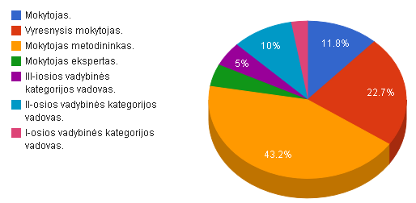
3. Jūsų kvalifikacinė kategorija.

Slide 6
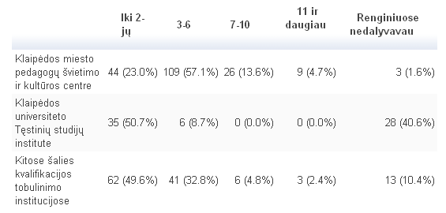
4. Kokiose institucijose ir keliuose kvalifikacijos tobulinimo seminaruose dalyvavote 2010 ir 2011 metais?

Slide 7
5. Kodėl Jūs dalyvaujate kvalifikacijos tobulinimo renginiuose?

Slide 8
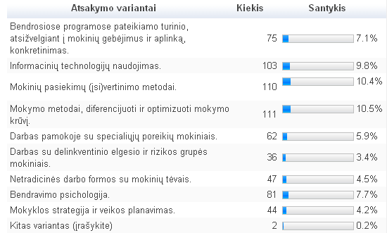
6. Kurios iš žemiau pateikiamų kvalifikacijos tobulinimo temų Jums aktualios?

Slide 9
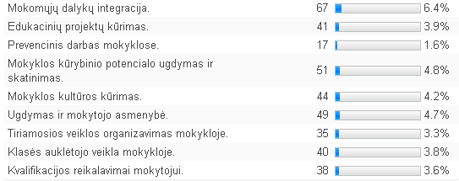
6. Kurios iš žemiau pateikiamų kvalifikacijos tobulinimo temų Jums aktualios? (tęsinys)

Slide 10
Kitas variantas įrašė 2 respondentai
Profesiniai seminarai (Choriografija, renginių organizavimas, projektų rašymas).
Norėčiau seminarų, tiesiogiai susijusių su egzaminų programomis, dalyko studijomis.

Slide 11
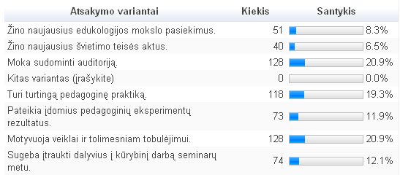
7. Kokius lektorius labiausiai vertinate?

Slide 12
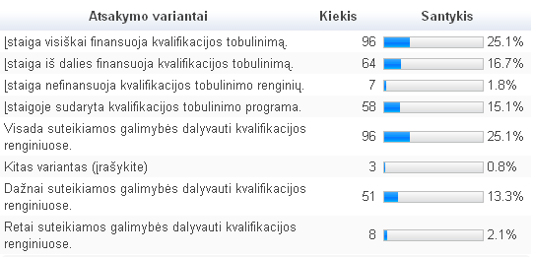
8. Kokios sąlygos Jums sudaromos dalyvauti kvalifikacijos tobulinimo renginiuose?

Slide 13
Kitas variantas įrašė 3 respondentai (netaisyta)

Slide 14
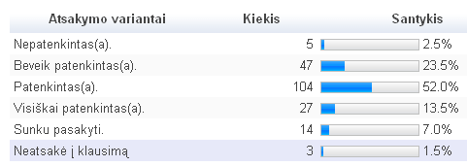
9. Ar esate patenkintas(a) Pedagogų švietimo ir kultūros centro teikiamomis kvalifikacijos tobulinimo galimybėmis?

Slide 15
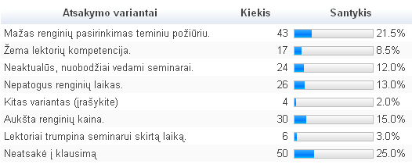
10. Jei esate nepatenkintas(a) kvalifikacijos tobulinimo galimybėmis Pedagogų švietimo ir kultūros centre, pažymėkite pagrindines nepasitenkinimo priežastis.

Slide 16
Nepasitenkinimo priežastys
1 Renginių grafikas rengiamas mėnesio pradžioje einamąjam mėnesiui, tai labai nepatogu, nes neįmanoma suplanuoti veiklos.
2 Kartais būna, kad išklausęs seminarą supranti, jog nieko naujo nesužinojai, tik be reikalo praleidai laiką.

Slide 17
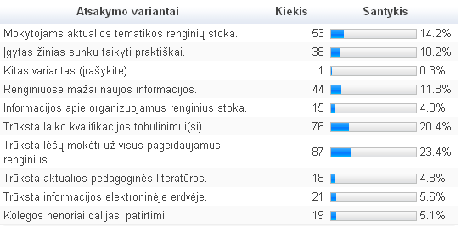
11. Su kokiomis problemomis Jūs susiduriate tobulindami kvalifikaciją kitose kvalifikacijos tobulinimo institucijose ir tobulindamiesi asmeniškai?

Slide 18
Vienas komentaras (netaisytas)

Slide 19
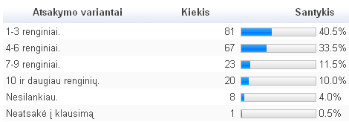
12. Kaip dažnai 2010 ir 2011 metais Jūs lankėtės miesto metodiniuose renginiuose?

Slide 20
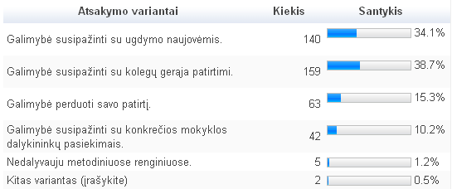
13. Kokie Jūsų dalyvavimo miesto metodiniuose renginiuose motyvai?

Slide 21
Kitas variantas
Susipažinti su informacija, kuri ne visada pasiekiama.
Esu pirmininkė, todėl dalyvauju visuose. Kaip ir privalu.

Slide 22
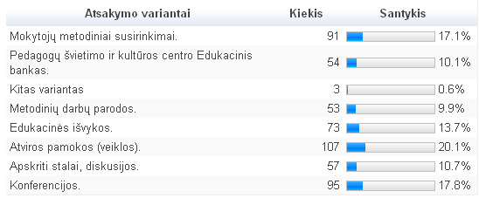
14. Kokios metodinės veiklos formos Klaipėdos mieste, Jūsų nuomone, reikšmingiausios?

Slide 23
Kitas variantas (netaisytas)

Slide 24
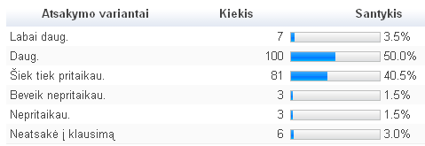
15. Kiek Jūs metodiniuose renginiuose įgytos patirties, žinių, įgūdžių pritaikote savo darbe?

Slide 25
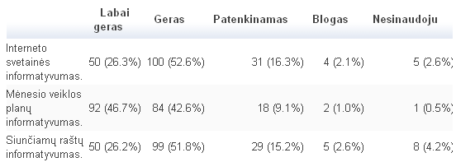
16. Įvertinkite Pedagogų švietimo ir kultūros centro teikiamą informaciją apie organizuojamus renginius.

Slide 26
Kas dalyvavo tyrime?
1 Mokyklų ir ikimokyklinio ugdymo įstaigų vadovai – 39 (19.5 %)
2 Meninis ir technologinis ugdymas – 29 (14.5 %)
3 Gamtamokslinis ugdymas – 19 (9.5 %)
4 Pagalbos specialistai – 11 (5.5 %)
5 Pradinis ugdymas – 20 (10 %)
6 Ikimokyklinis ugdymas – 20 (10 %)
7 Sociaglinis ugdymas – 25 (12.5 %)
8 Kalbos – 39 (19.5 %)
9 Neformalus švietimas – 5 (2.5 %)

Slide 27
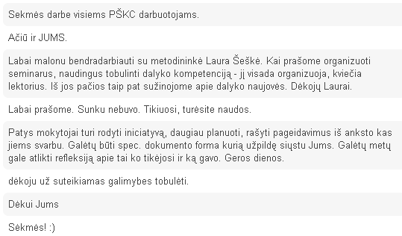
Mokytojų linkėjimai (netaisyti)

Slide 28
Išvados
Faktas, kad beveik penktadalis atsakiųsiųjų į anketos klausimus – mokyklų vadovai, o absoliuti dauguma dalyvavusių apklausoje mokytojų yra su dideliu (10 ir daugiau) metų stažu garantuoja tyrimų patikimumą ir vadovų bei mokytojų susirūpinimą profesinių kompetencijų tobulinimu.
Klaipėdos miesto mokytojai kvalifikacijos tobulinimui dažniausiai renkasi Pedagogų švietimo ir kultūros centrą.
Svarbiausias kvalifikacijos tobulinimo motyvas – noras tobulinti profesinius įgūdžius.
Svarbiausios kvalifikacijos tobulinimo temos yra orientuotos į darbą pamokoje: mokymo ir mokinių pasiekimų į(si)vertinimo metodai, informacinių technologijų naudojimas.

Slide 29
Išvados
Labiausiai vertinami seminarų lektoriai, turintys turtingą pedagoginę praktiką ir pasižymintys šiomis asmeninėmis savybėmis: mokantys sudominti ir motyvuojantys tolesnei veiklai.
Klaipėdos miesto mokytojams sudaromos geros sąlygos kompetencijoms tobulinti.
Didžioji respondentų dalis (65.5 proc.) patenkinti arba visiškai patenkinti PŠKC teikiamomis paslaugomis. Nepasitenkinimo priežastys labiau organizacinio pobūdžio (laikas, kaina, temų gausa).

Slide 30
Išvados
Svarbiausi dalyvavimo miesto metodiniuose renginiuose motyvai: galimybės susipažinti su gerąją kolegų patirtimi ir ugdymo naujovėmis.
Labiausiai vertinamos metodinės veiklos formos – atviros pamokos, konferencijos bei mokytojų metodiniai susirinkimai.
Absoliuti dauguma mokytojų metodiniuose renginiuose įgytą patirtį pritaiko savo darbe.

